Slide 1

Эко-жилье
«Планировка жилого района и застройка микрорайона»
ВУЗ - Южный Федеральный Университет
Заказчик - Южный Федеральный Университет
Задача:
« Предоставить проектное решение и развитие территории в г. Таганрог »
2025г.

Slide 2


Заказчик и его задача
Требования заказчика(разработать):
- Территория жилого района 120-150 га.
- Командный проект- 5 человек
5 планшетов (3 индивидуальных и 2 командных)
размером 100*70см.
Макет команда выполняет в М 1:2000
Генеральный план в м 1:5000
Схема организации транспортного и пешеходного
движения микрорайона в м 1:2000
Генеральный план микрорайона и общественного
центра
Развертка по основной композиционной оcи
застройки в м 1:500
Заказчик – Южный Федеральный Университет, каф. Академия архитектуры и искусств
Поставлена задача- разработать архитектурно-планировочную организацию тематического жилого района-””Эко-жилье” и архитектурно-пространственной организации одного района в системе из пяти микрорайонов, обеспечивающего внедрение в городскую среду. Создать наилучшее предложение по организации труда, отдыха, жизни как таковой для населения. Овладеть методикой формирования подобных композиционных пространств в среде.
Нужно предоставить оформленный на проект района и микрорайона на планшете из гофрокартона, а так же макет
в М 1:2000

Slide 3

Как мы будем решать задачу
Идея+логотип
Проблема: нехватка экологически чистых районов с благоустройством территории-парков, аллей, озер и мест тишины.
На каждом уровне Иерархии пространственных уровней мы закладываем принципы экологичного проектирования
Решение: создание подходящих условий и придерживания правил урбанистики и эко-норм
Центр-человек
II ур.-дом/квартира
Ближайшие шаги:
Анализ существующих реализованных поселений+ тестирование гипотез
Общее графическое решение проекта( нанесение главных дорог и выделение микрорайонов на генеральном плане)
Разработка общих зон внутри микро-районов (выделение центра, дорог, селитебной зоны, парки, аллеи и т.д.)
Согласование с заказником
I ур.- комната
VI ур.- район
III ур.- микрорайон
V ур.-город
К концу интенсива мы планируем предоставить: проектное решение района состоящего из пяти микро-районов, а так же демонстрацию в виде макета

Slide 4

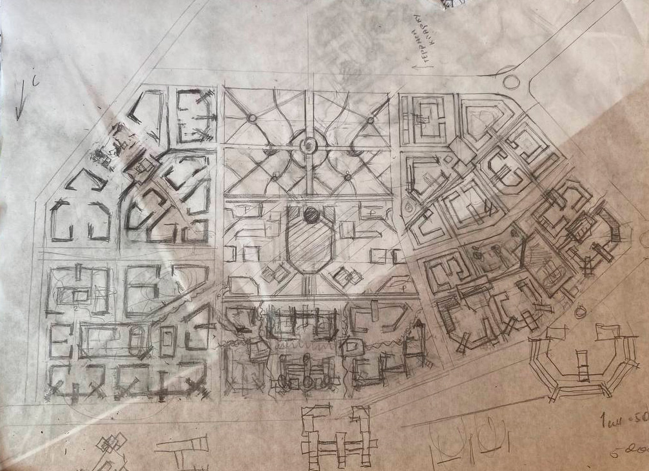
Примеры решения
На наноуровне — комната организация пространства для естественного освещения и вентиляции, использование материалов с минимальным антропогенным влиянием
На микроуровне — дом компактные, энергоэффективные дома с индивидуальными садами или зелёными кровлями в квартирных домах, проектирование социально благоприятного пространства
На мезоуровне — микрорайон внутренние дворы с озеленением, общие зоны для отдыха, закрытые от шума,
На макроуровне — район планировка с учетом природных ландшафтов, создание экологических коридоров, велодорожек и близкое размещение точек притежения (идея 15-минутных городов)
На городском уровне — город интеграция с природными экосистемами, сохранение биоразнообразия.
Наше решение позволяет заметно повысить уровень счастья благодаря комфортным социальным, жилищным условиям. А это пожалуй самое главное

Slide 5
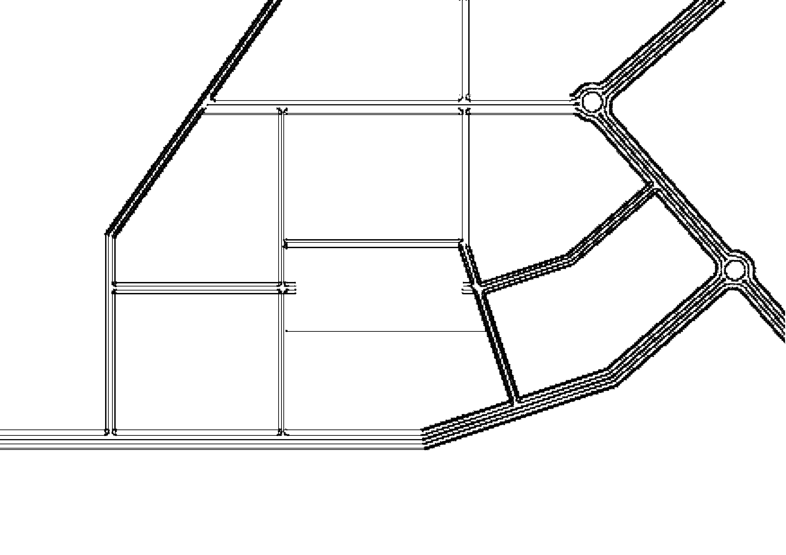
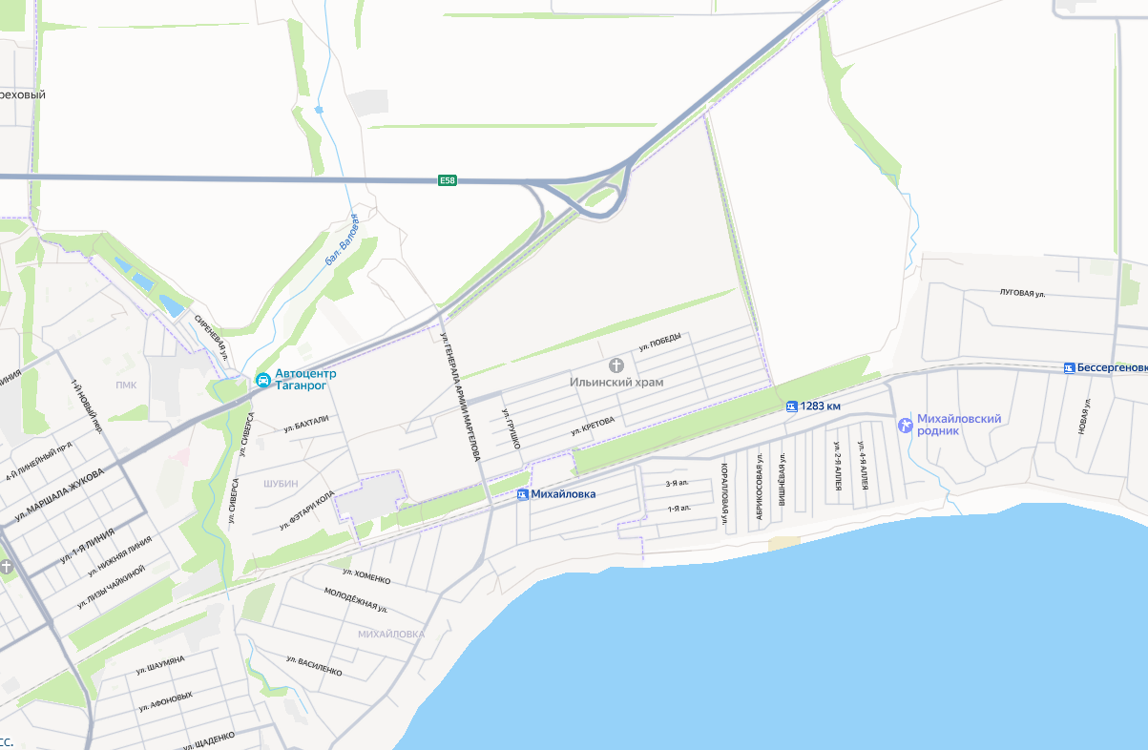
Начало работы

Slide 6


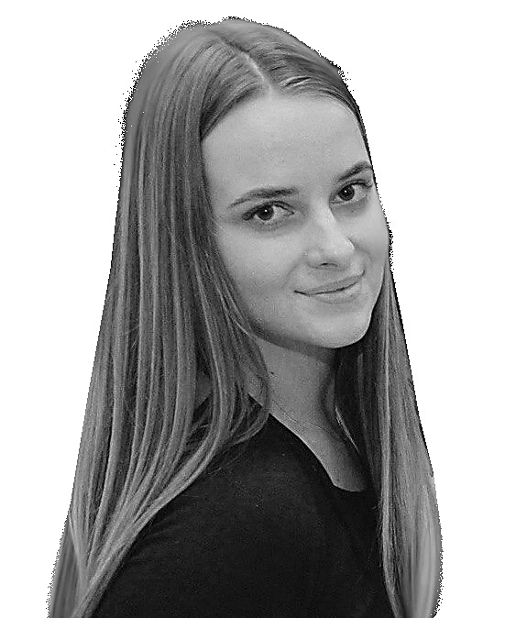


Мы- студенты факультета архитектуры
Михаил
Елизавета
Анастасия
Татьяна
Милана
- Лидер команды,
- Проектный менеджер
- Архитектор
- Эко-аналитик
- Специалист коммуникаций
- Архитектор
- Дизайнер/инженер по экологическому проектированию
- Архитектор
- Исследователь
- Специалист по устойчивому развитию
- Архитектор
- Технический специалист по строительству
- Инженер
- Архитектор

Slide 7
Вопросы к экспертам
На что стоит обратить особое внимание в нашем проекте ?
Как организовать работу в команде (может использование агрегаторов) ?
Как продать идею покупки квартиры или дома в нашем районе ?
Какие точки роста или ветки развития вы видите (вопрос про потенциал) ?

